Slide 1



Slide 2
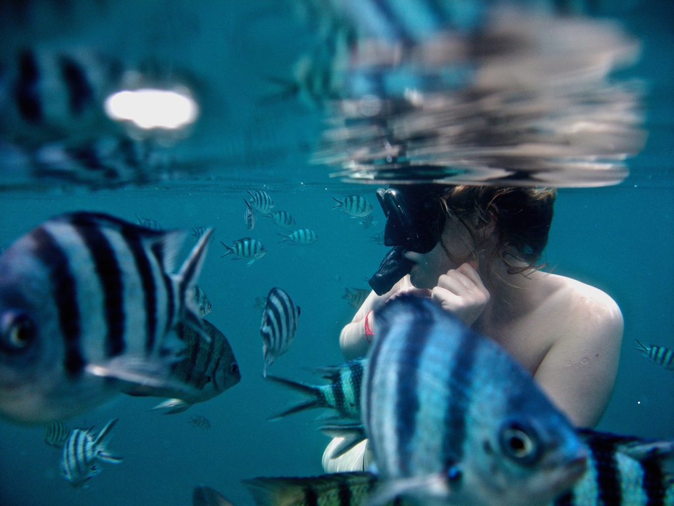

Céard é Gaisce?
Is éard é Gaisce ná dúshlán Uachtarán na hÉireann do gach duine óg idir 15 agus 25 bliana d'aois
Tugann Gaisce deis duit an rud is mó spéis leat a aimsiú, a bheith gníomhach sa phobal agus difear a dhéanamh
Ghlac breis is 20,000 duine páirt i Gaisce sa bhliain 2014
Notes:
Ní comórtas é Gaisce: níl tú san iomaíocht le haon duine eile ach leat féin!
Ní mar a chéile aon duine againn agus tá tallanna éagsúla againn go léir.
Tugann Gaisce cead duit do dhúshlán pearsanta féin a leagan síos agus is fút féin atá sé ansin an sprioc sin a bhaint amach
Níl aon chéad áit, dara háit ná tríú háit ann nuair a bhronntar Gradaim Gaisce.
Gheobhaidh gach duine a bhain amach na spriocanna a bhí de dhíth an gradam céanna.
Is féidir le gach duine cur isteach ar Ghaisce, beag beann ar a gcumas.

Slide 3


Cén fáth ar cheart páirt a ghlacadh i Gaisce?
Chun dúshlán a thabhairt duit féin agus cur le do mhuinín
Chun aithne a chur ar dhaoine, cairde nua a dhéanamh agus rudaí nach ndearna tú cheana a dhéanamh
Chun cur leis na nithe a bhfuil spéis agat iontu agus deiseanna nua a aimsiú
Bíodh do Ghradam Gaisce ar do CV
Bíodh spraoi agat!
Notes:
Is bealach iontach é Gaisce chun cur le do mhuinín agus le do chuid scileanna ceannaireachta
Is é bun agus barr chlár Gaisce tusa a spreagadh chun mian do chroí a bhaint amach agus tuiscint a fháil ar an méid is féidir leat a dhéanamh.
Bhraith 79% de rannpháirtithe Gaisce gur chuir Gaisce lena gcuid scileanna.
Thar aon ní eile, tá spraoi i gceist le Gaisce! Bain triail as. Ní dóigh liom go mbeidh aiféala ort.

Slide 4
PAL
Nuair a bheidh tú ag glacadh páirte i gclár Ghradam Gaisce, tacóidh Ceannaire Gradaim an Uachtaráin leat
President’s Award Leader
(PAL)
Notes:
Agus mise i mo PAL agat, tacóidh mé leat ar do thuras le Gaisce
Táim anseo le cúnamh agus comhairle a thabhairt duit agus súil a choinneáil ort - ach ní inseoidh mé duit mar ba chóir dul i mbun an Ghradaim. Ní dhéanfaidh mé an obair duit ach an oiread.

Slide 5
3 Awards
 | Aois Íosta | An tÍos-Tiomantas Ama
Cré-umha | 15 bliana d’aois | 26 seachtaine
Airgid | 16 bliana d’aois | 52 seachtaine
Óir | 17 bliana d’aois | 78 seachtaine

Slide 6
Gradam a Bhaint Amach
Roghnaigh dushlán duit féin i
4
roinn

Slide 7

4 Roinn
Rannpháirtíocht an phobail
Scileanna pearsanta
Aclaíocht Áineasa
Turas eachtraíochta

Slide 8

4 Sections
Rannpháirtíocht an phobail
Críochnaigh gníomhaíocht i ngach roinn chun gradam a bhaint amach
Scileanna pearsanta
Turas eachtraíochta
Aclaíocht Áineasa

Slide 9
Rannpháirtíocht an Phobail
An gceapann aon duine anseo go mbaineann siad le pobal?
Baineann tú le pobal nuair a thagann tú anseo!
Cé na pobail eile a bhfuil baint agat leo?
Notes:
Tá baint agat le 2 phobal ar an laghad:
An pobal san eagraíocht seo (eg. grúpa óige, scoil)
An pobal ina bhfuil siad ina gcónaí
Is féidir na gníomhaíochtaí faoin roinn Rannpháirtíocht an Phobail a dhéanamh in aon phobal a bhfuil baint agat leis, ach ní mór iad a dhéanamh i d'am saor féin.

Slide 10
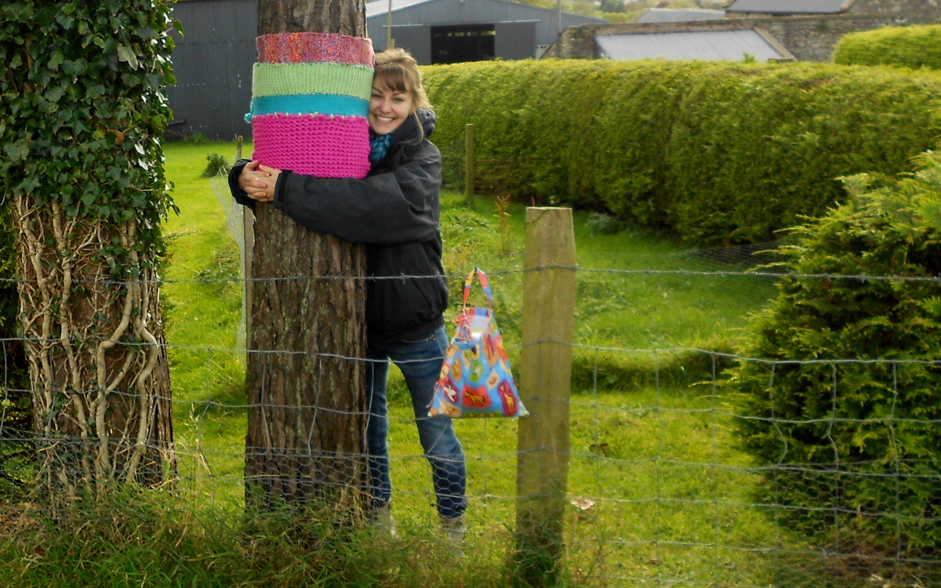

Rannpháirtíocht an Phobail
“Céard a d'fhéadfainn a dhéanamh chun cabhrú le daoine sa phobal?

Slide 11
Rannpháirtíocht an Phobail
Cuir isteach íomhánna ó d'Eagraíocht / Scoil de ghníomhaíochtaí rannpháirtíochta pobail a bhí ar siúl cheana
Notes:
Nóta don láithreoir: cuir grianghraif ó d'eagraíocht nó scoil sa sleamhnán seo - is mó an tionchar a bheidh ag grianghraif as an áit ar dhaoine óga ná mar a bheidh ag stoc-íomhánna

Slide 12
Rannpháirtíocht an Phobail
Ag obair le daoine óga nó seandaoine
Meantóirí scoile
Deartháir/deirfiúr níos sine
Siopa sólaistí
Comórtas Bailte Slachtmhara
Leabharlann pobail
Riachtanais speisialta
RNLI
Clubanna obair baile
Scoileanna glasa
Naomh Uinseann de Pól
Youth for Justice
Siopa carthanachta
Cuidigh le foireann a thraenáil
Cuidigh le club óige a bhunú
Gníomhaíochtaí sa séipéal áitiúil
Na Cluichí Oilimpeacha Speisialta
CoderDojo
Notes:
Nóta don láithreoir: Léigh an t-ábhar agus cuir leis nuair is gá: nasc chuig na deiseanna atá i do cheantar nó i d'eagraíocht

Slide 13
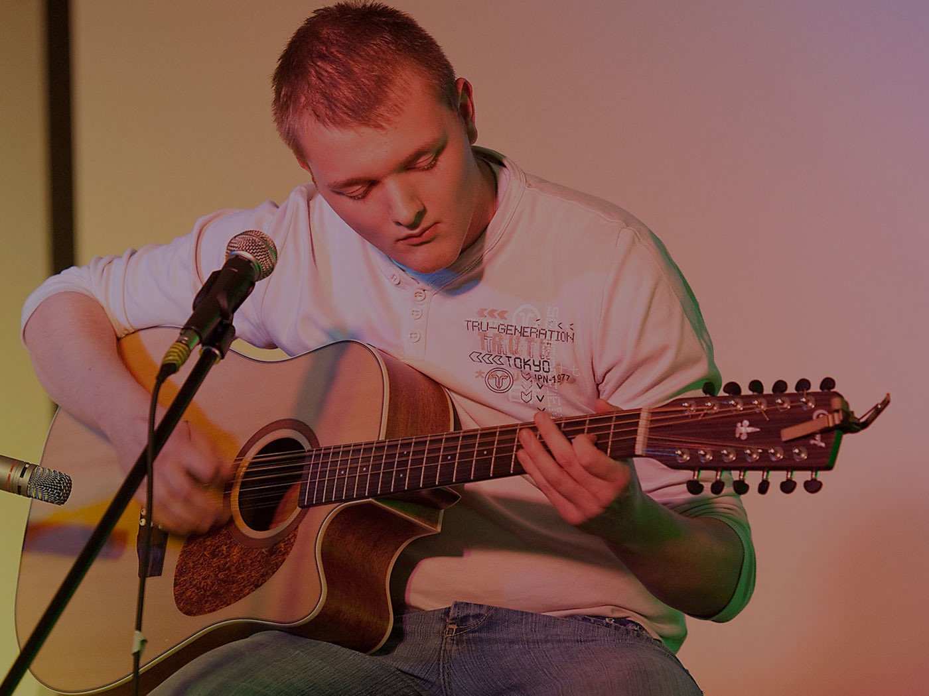

Scileanna Pearsanta
“'Céard iad na scileanna atá mé a fhoghlaim faoi láthair nó ar mhaith liom a fhoghlaim?'
Notes:
Nóta don láithreoir: déan tobsmaointeoireacht ar na Scileanna Pearsanta atá siad a fhoghlaim faoi láthair

Slide 14
Scileanna Pearsanta
cuir grianghraif ó d'eagraíocht nó scoil sa sleamhnán seo - is mó an tionchar a bheidh ag samplaí as an áit ar dhaoine óga ná mar a bheidh ag stoc-íomhánna
Notes:
cuir grianghraif ó d'eagraíocht nó scoil sa sleamhnán seo - is mó an tionchar a bheidh ag samplaí as an áit ar dhaoine óga ná mar a bheidh ag stoc-íomhánna

Slide 15
Scileanna Pearsanta
Ríomhairí /ECDL
Láithreán gréasáin na Scoile
Uirlis cheoil
Urlabhra & drámaíocht
Dearadh seit
Na healaíona, ceardaíocht, péinteáil
Cniotáil, déanamh rugaí, potaireacht
Scileanna sorcais, lámhchleasaíocht
Adhmadóireacht
Mini Co.
Young Social Innovators
Garchabhair
Teanga chomharthaíochta
Sign Language
Cuimhnigh: ní ghlactar le scileanna spóirt sa roinn seo
Notes:
Nótaí an Chainteora:
D'fhéadfadh sé gur scil a mhúin tú duit féin do scil phearsanta e.g. an giotár a fhoghlaim, cúrsaí ar líne etc - ach ní mór do mhaoirseoir gníomhaíochta agus PAL na scileanna sin a dheimhniú.
Ní mór struchtúr a bheith leis an bhfoghlaim agus ní mór bealach a bheith ann sin a dheimhniú.
Ní hionann sin a rá go mbeidh ort íoc as rang - tá neart cúrsaí iontacha saor in aisce le fáil ar líne!
Cuimhnigh nach dtagann spórt faoin dúshlán Scileanna Pearsanta mar go dtagann sé faoin réimse dúshláin Aclaíocht áineasa.

Slide 16
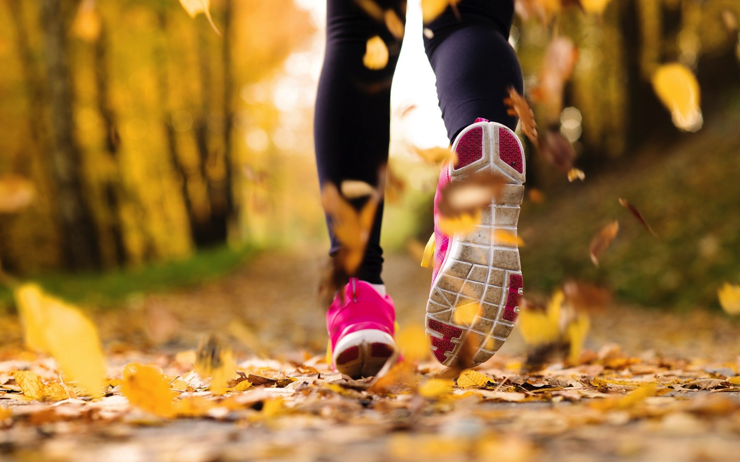

Aclaíocht áineasa
"Cad is féidir liom a dhéanamh le bheith aclaí?"

Slide 17
Aclaíocht áineasa
Cuir isteach íomhánna ó d'eagraíocht/Scoil ag cur béime ar na gníomhaíochtaí spóirt/aclaíochta a bhí ar siúl ag rannpháirtithe roimhe seo
Notes:
Nótaí an Chainteora:
Nóta don láithreoir: cuir grianghraif ó d'eagraíocht nó scoil sa sleamhnán seo - rachaidh samplaí as an áit i bhfeidhm níos mó ar dhaoine óga seachas stoc-íomhánna

Slide 18
Aclaíocht áineasa
Lúthchleasaíocht
Cispheil
Canúáil
Rugbaí
Giomnáisiam
Badmantan
Club siúil
Scuais
Ealaín Chomhraic
Galf
Rothaíocht
Peil
Snámh
Ióga
Surfáil
Damhsa
Notes:
Nótaí an Chainteora:
Tá aclaíocht go maith agat agus tá ról tábhachtach aige maidir le d'fholláine.
Bíonn tú níos sláintiúla, sásta agus muiníní nuair a bhíonn aclaíocht ar bun agat.
Is bealach iontach é an spórt le haithne a chur ar dhaoine agus chun cairde a dhéanamh.

Slide 19


Turas Eachtraíochta

Slide 20
Turas Eachtraíochta
Chun an Gradam Cré-umha a bhaint amach, ní mór duit Turas eachtraíochta 2 lá, 1 oíche amháin a phleanáil, a ullmhú agus a dhéanamh in éineacht le grúpa agus siúlóid 25km / rothaíocht 100km a chur díobh.
Notes:
Nótaí an Chainteora:
Nóta don láithreoir: tabhair samplaí de Thurais Eachtraíochta. Déan iarracht roghanna áitiúla a áireamh chun an costas a laghdú.
Is samplaí iad seo de na turais is féidir a dhéanamh in Éirinn: roinnt céimeanna de Bhealach Chill Mhantáin a shiúil, siúlóid i mBoirinn, siúlóid ar Shléibhte Shliabh Bladhma
Coinnigh cuntas ar do Thuras Eachtraíochta trí neart grianghraf a ghlacadh ar an mbealach

Slide 21
Turas Eachtraíochta
Cuir isteach íomhánna ó d'eagraíocht/scoil ag cur béime ar na turais eachtraíochta ar thug rannpháirtithe eile fúthu roimhe seo
Notes:
Nótaí an Chainteora:
Nóta don láithreoir: cuir grianghraif ó d'eagraíocht nó scoil sa sleamhnán seo - is mó an tionchar a bheidh ag samplaí as an áit ar dhaoine óga ná mar a bheidh ag stoc-íomhánna

Slide 22
An Gradam Cré-umha
Ní mór 1 uair an chloig in aghaidh na seachtaine ar a laghad a chaitheamh leis na chéad trí réimse
  Rannpháirtíocht an Phobail 13 seachtaine
  Scileanna Pearsanta 13 seachtaine
  Aclaíocht Áineasa 13 seachtaine
+ cuir síneadh go dtí 26 seachtaine leis an ngníomhaíocht is mó a thaitníonn leat (13 + 13 breise)
  Turas Eachtraíochta 2 lá, oíche amháin
Notes:
Nótaí an Chainteora:
Nóta don láithreoir: achoimre ar na nithe is gá don Ghradam Cré-umha
Bíonn go leor agaibh ag tabhairt faoi Aclaíocht Áineasa mar atá agus ag cur lena gcuid scileanna pearsanta agus mar sin tá céim amháin de thuras Gaisce curtha díobh cheana féin agaibh.

Slide 23
An Gradam Airgid
Ní mór 1 uair an chloig in aghaidh na seachtaine ar a laghad a chaitheamh leis na chéad thrí réimse
  Rannpháirtíocht an Phobail 26 Seachtaine
  Scileanna Pearsanta 26 Seachtaine
  Aclaíocht Áineasa 26 Seachtaine
Murar bronnadh Gradam Cré-umha ort: cuir síneadh go dtí 52 seachtaine leis an ngníomhaíocht is mó a thaitníonn leat (26 + 26 breise)
  Turas Eachtraíochta 3 lá, 2 oíche
Notes:
Nótaí an Chainteora:
Is é an Gradam Airgid an gradam a bhronntar ag dara leibhéal Gaisce - tá sé tábhachtach go mbeadh a fhios agat nach dteastaíonn Gradam Cré-umha le bheith páirteach i gcláir na Gradam Airgid nó Óir.

Slide 24
An Gradam Óir
Ní mór 1 uair an chloig in aghaidh na seachtaine ar a laghad a chaitheamh leis na chéad thrí réimse
  Rannpháirtíocht an Phobail 52 Seachtaine
  Scileanna Pearsanta 52 Seachtaine
  Aclaíocht Áineasa 52 Seachtaine
Murar bronnadh Gradam Airgid ort: cuir síneadh go dtí 78 seachtaine leis an ngníomhaíocht is mó a thaitníonn leat (52 + 26 breise)
  Turas Eachtraíochta 4 lá, 3 oíche
Notes:
Nótaí an Chainteora:
Is é an Gradam Óir an gradam is airde de chlár Gaisce a bhronntar
Ní gá an clár Cré-umha ná Airgid a bheith déanta agat le hiarratas a dhéanamh ar chlár an Ghradaim Óir ná a bheith páirteach ann

Slide 25
An Gradam Óir
Turas Eachtraíochta
Pleanáil, ullmhaigh agus tabhairt faoi Thuras eachtraíochta 4 lá, 3 oíche i ngrúpa agus ní mór daoibh an t-achar iomlán seo ar a laghad a chur díobh: Siúlóid 80km / Rothaíocht: 300km
Togra Cónaithe
Comhgníomhaíocht le grúpa i dtimpeallacht cónaithe ar feadh 5 lá agus 4 oíche
Áirítear mar shamplaí de sin:
A bheith ag obair go deonach i gcampa Samhraidh, Cuairt a thabhairt ar Lourdes i do chúntóir, a bheith ag obair go deonach i gcampa idirnáisiúnta
Notes:
Nótaí an Chainteora:
Tugtar deiseanna ar leith leis an Togra Cónaithe chun taithí níos fearr a fháil ar an saol agus chun aghaidh a thabhairt ar dhúshláin.
Roinnfidh tú taithí agus na cuspóirí atá ag daoine eile (nach cairde ná duine den teaghlach iad)
Is é An tUachtarán Michael D. Higgins pátrún Gaisce agus bronnann sé an Gradam Óir ar na Faighteoirí i mBaile Átha Cliath gach bliain

Slide 26
Táillí iarratais
              An Gradam Cré-umha: €15
              An Gradam Airgid: €20
              An Gradam Óir: €25

Slide 27
Céard a gheobhaidh mé?
Teastas sínithe ag an Uachtarán
Bonn: Cré-umha, Airgid nó Óir
Biorán Cába (suaitheantas), bí mórtasach as!
Eolas luachmhar le cur le do CV
Taithí dochreidte nach ndéanfaidh tú dearmad go brách air
Notes:
Nótaí an Chainteora:
Tá go leor agaibh ag smaoineamh ar na poist a bheidh agaibh amach anseo agus ar an treo a rachaidh sibh sa saol. Tuigeann fostóirí go léiríonn Gaisce go bhfuil an duine sin spreagtha agus go n-oibríonn siad go crua.
Forbraíonn Gaisce go leor de na scileanna a bhíonn á lorg ag fostóirí ina gcuid fostaithe - muinín, scileanna cumarsáide agus scileanna ceannaireachta.

Slide 28
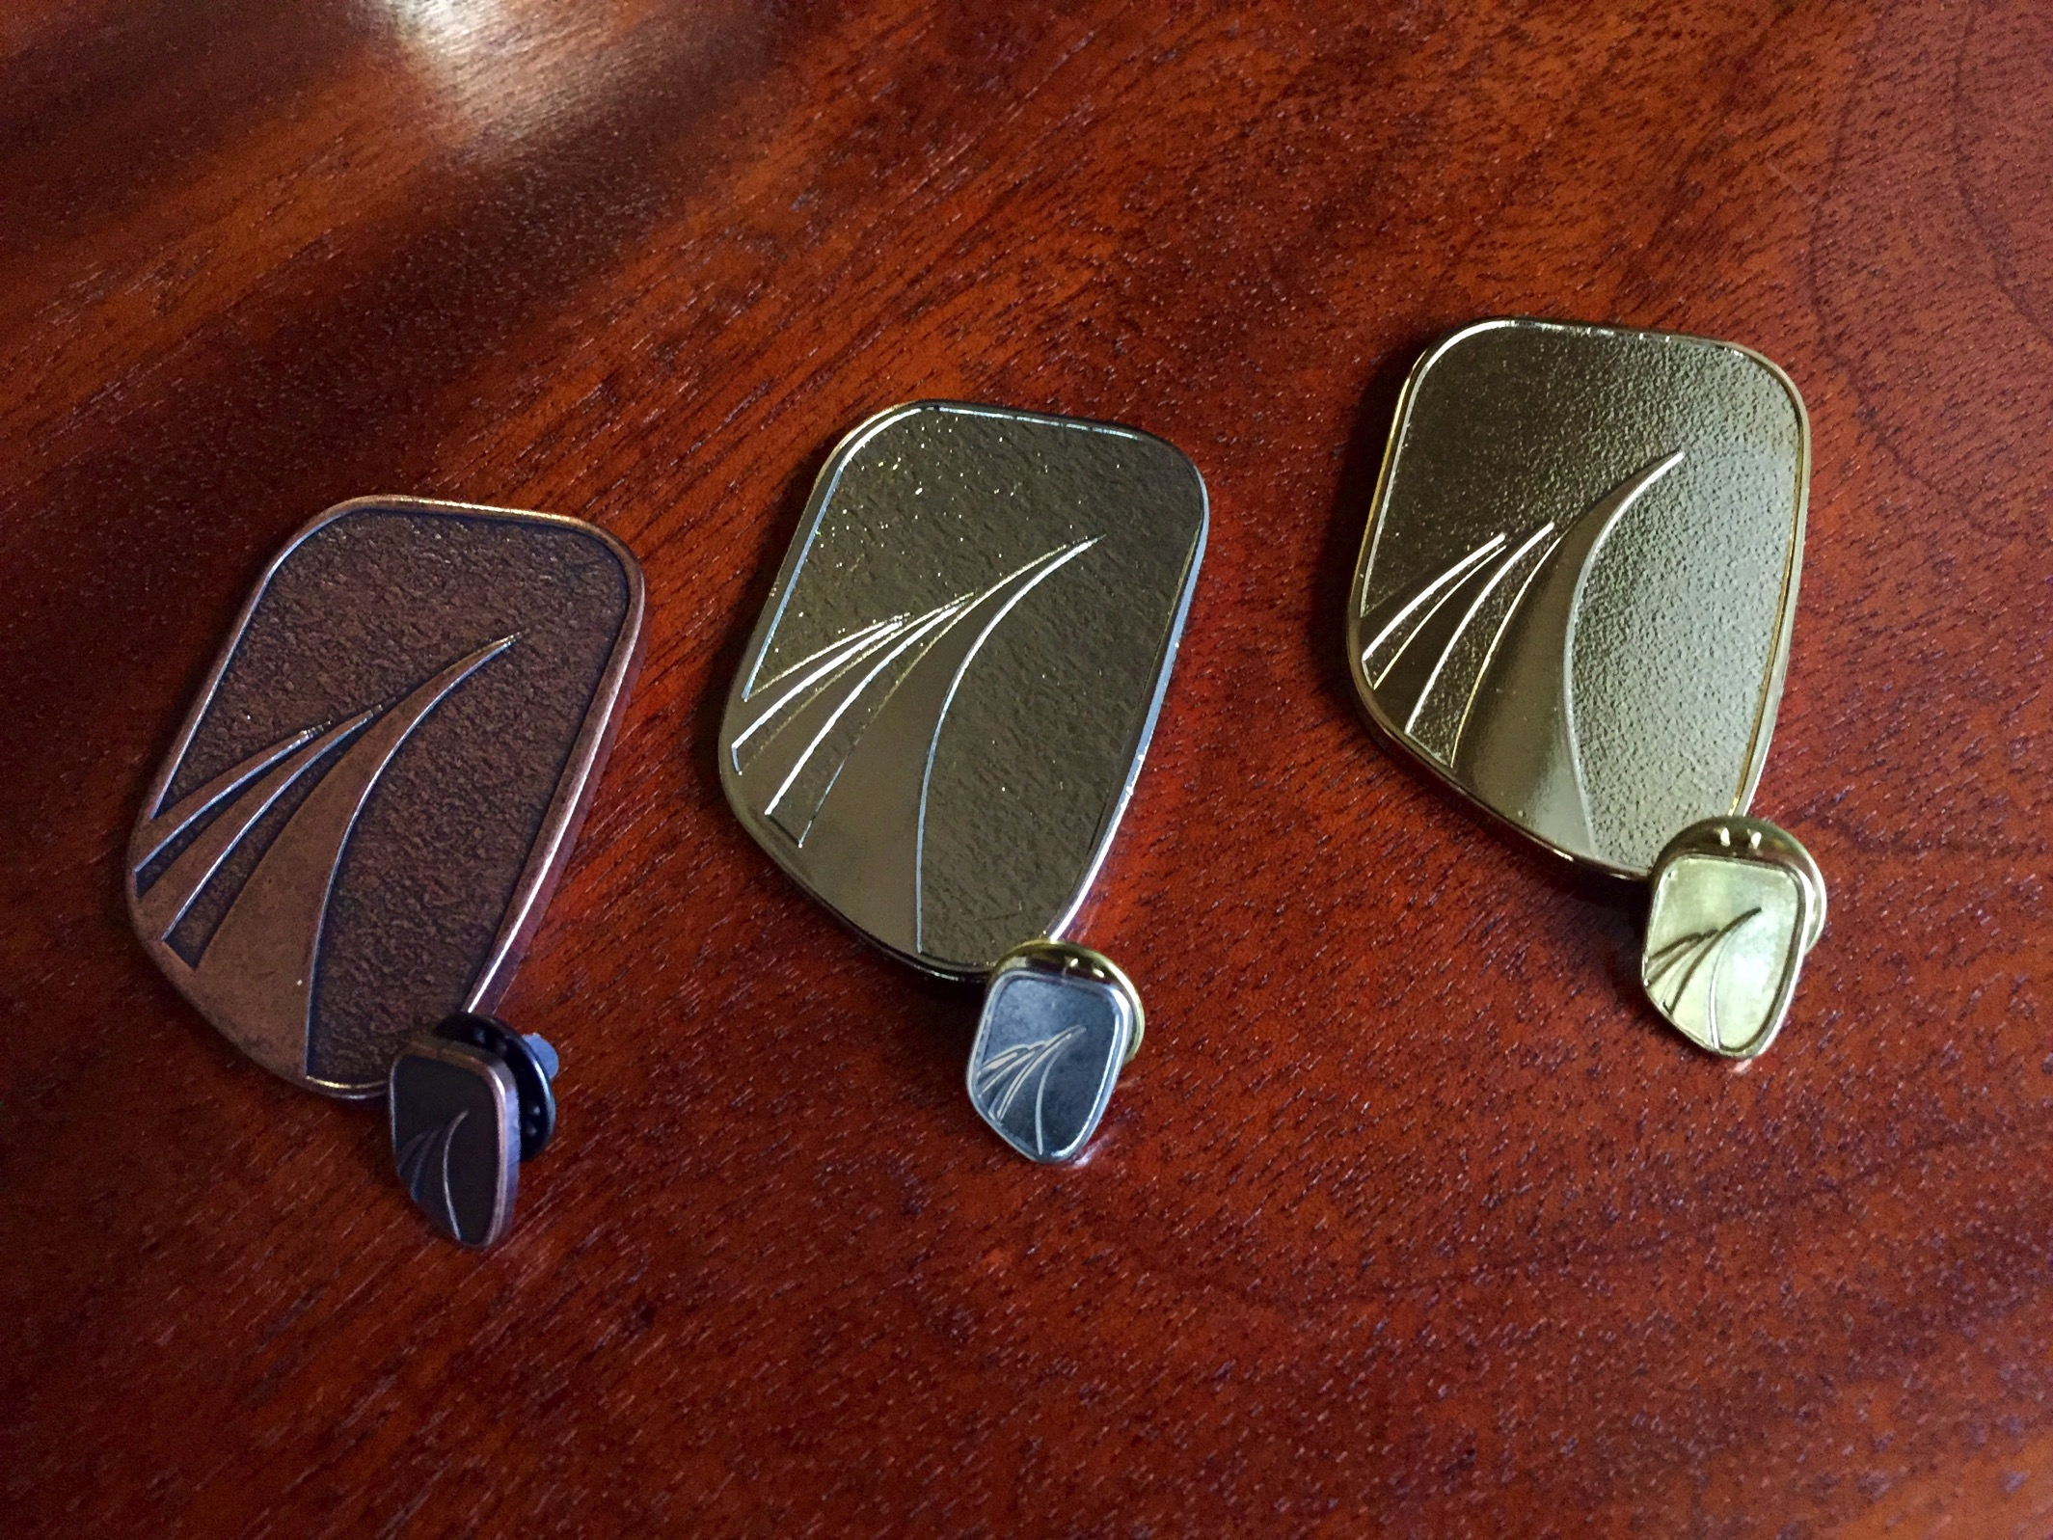


Slide 29
Céard a dhéanfaidh mé anois?
Cas le do PAL agus socraigh do chuid dúshlán
Téigh chuig láithreán gréasáin Gaisce: www.gaisce.ie chun níos mó eolais a fháil agus chun an próiseas iarratais ar líne a chur i gcrích
Cuir tús le do thuras Gaisce trí thús a chur le gníomhaíochtaí
Íoslódáil agus Líon Isteach an leathanach taifid - a léireoidh síniú an mhaoirseora / chóitseálaí gníomhaíochta gach seachtain
Notes:
Nótaí an Chainteora:
Is fianaise atá sa leathanach taifid domsa mar PAL agus do Ghaisce go bhfuil tú ag freastal ar na gníomhaíochtaí seachtainiúla a socraíodh.

Slide 30
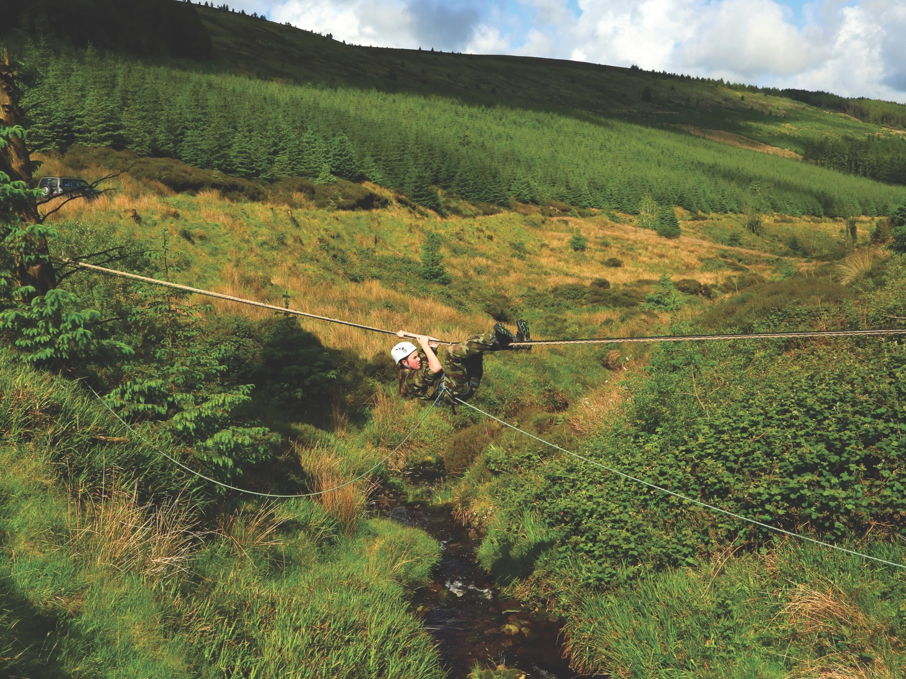
Dúshlán Óglaigh na hÉireann
Notes:
Tugann Óglaigh na hÉireann 30 duine óga leo ar eachtra 4 lá ag deireadh mhí na Bealtaine / tús mhí Meithimh gach bliana. Dá mba mhaith leatsa a bheith páirteach sa chéad eachtra eile níl ort ach:
A bheith cláraithe le clár Gaisce agus a bheith ag glacadh páirte ann ag leibhéal éigin
Inis do do PAL go bhfuil spéis agat ann - Beidh mé in ann tuilleadh eolais a thabhairt duit maidir le scríobh chucu le cur isteach air

Slide 31


Cuir le do chuid foghlama agus bí spreagtha!
facebook.com/GaisceAward
@GaisceAward
youtube.com/Gaisce1985
instagram.com/GaisceAward
Notes:
Nótaí an Chainteora:
Chun eolas a fháil ar mar atá daoine eile páirteach i Gaisce, chun scéalta daoine ar bronnadh Gradam Gaisce orthu féin a chloisteáil agus chun cur isteach ar chomórtais eisiacha Gaisce, lean Gaisce ar na hardáin meán sóisialta is fearr leat.

Slide 32
Céard a dhéanfaidh mé anois?
Tabhair dúshlán duit féin agus bíodh aislingí agat duit féin!
Notes:
Nótaí an Chainteora:
Nóta don láithreoir: tabhair do chuid sonraí teagmhála dúinn chun go mbeidh aon duine a bhfuil ceisteanna acu ábalta teagmháil a dhéanamh leat

